Slide 1



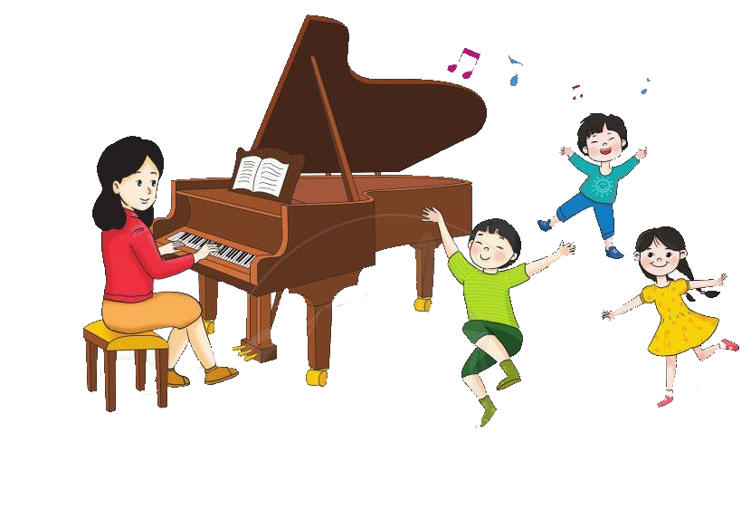
ÂM NHẠC LỚP 4

Slide 2

KHỞI ĐỘNG
Vào rừng hoa

Slide 3



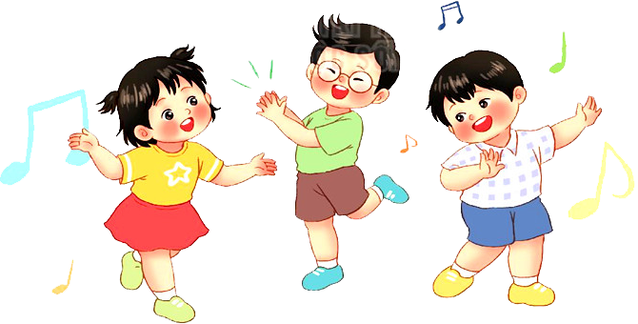

Slide 4
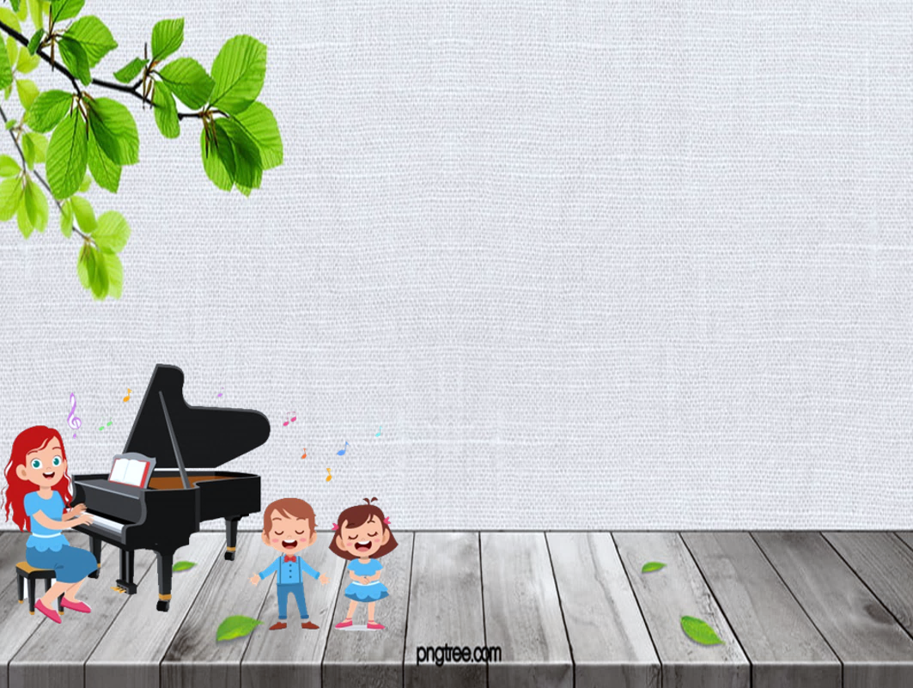


TIẾT 22
Ôn tập bài hát: Bàn tay mẹ
Tập đọc nhạc: TĐN Số 6

Slide 5

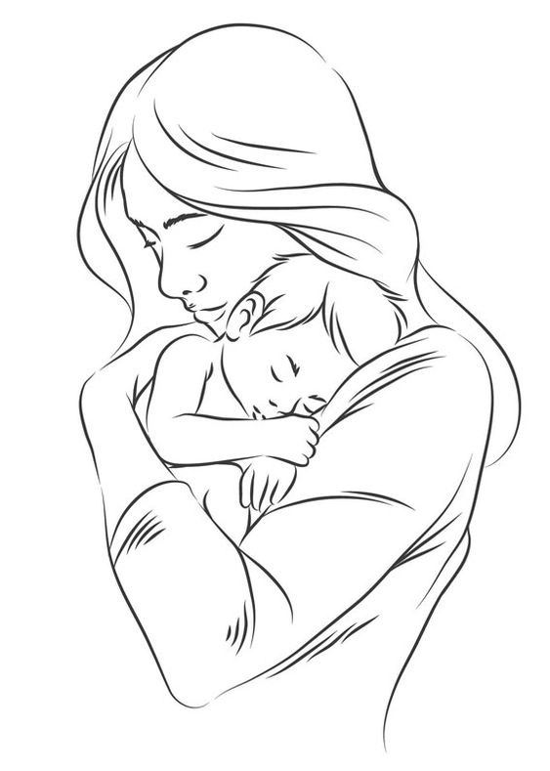
ÔN TẬP BÀI HÁT
“BÀN TAY MẸ”

Slide 6

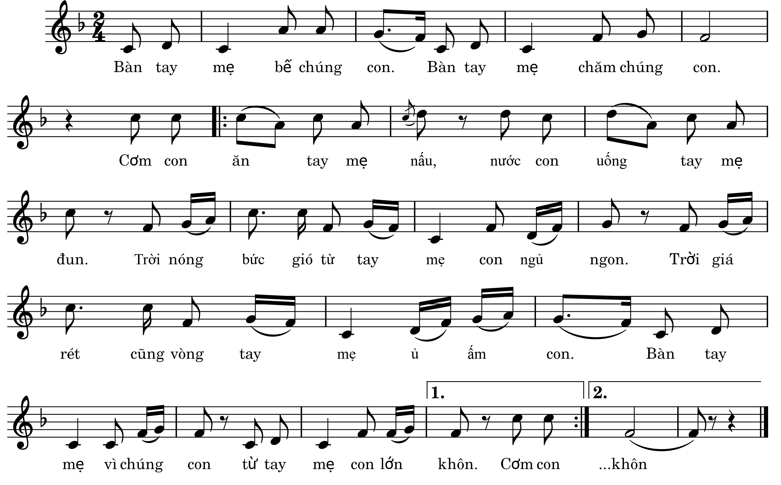
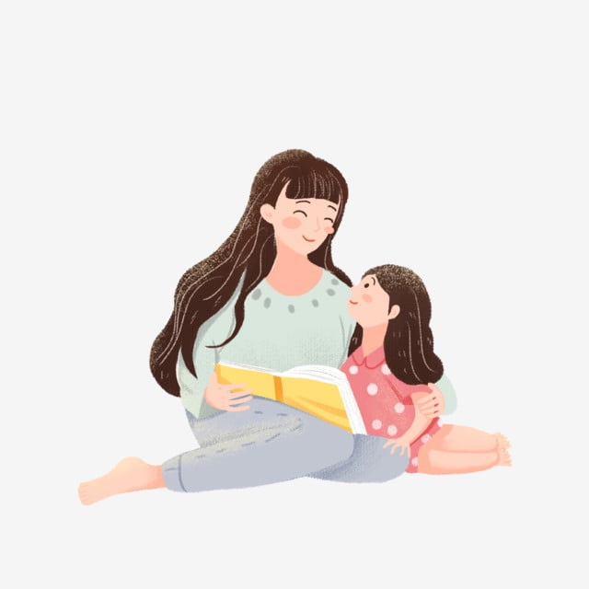
BÀN TAY MẸ
NHẠC: BÙI ĐÌNH THẢO
LỜI: TẠ HỮU YÊN

Slide 7

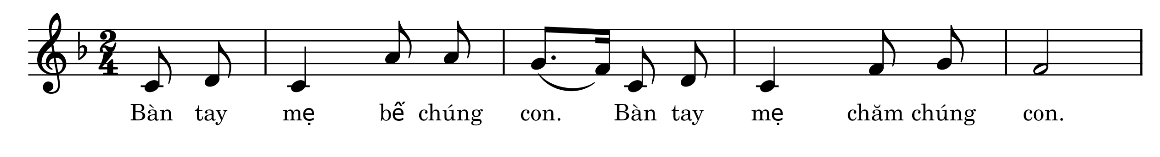
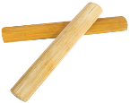
HÁT KẾT HỢP GÕ ĐỆM THEO NHỊP

Slide 8
HÁT KẾT HỢP GÕ ĐỆM THEO NHỊP
BÀN TAY MẸ
NHẠC: BÙI ĐÌNH THẢO
LỜI: TẠ HỮU YÊN

Slide 9
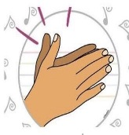
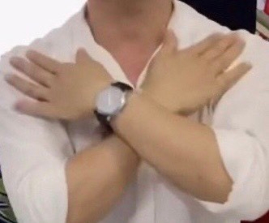
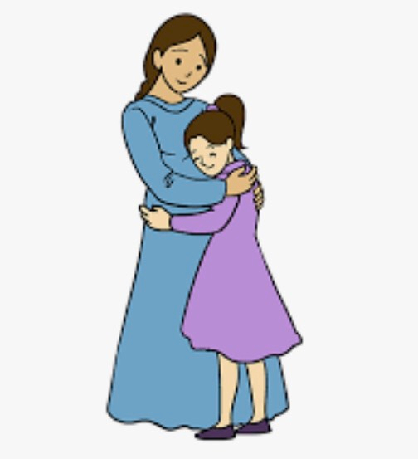
HÁT KẾT HỢP BỘ GÕ CƠ THỂ
Bàn tay mẹ bế chúng con bàn tay mẹ chăm chúng con.
Cơm con ăn tay mẹ nấu, nước con uống tay mẹ đun.
Trời nóng bức gió từ tay mẹ con ngủ ngon.
Trời giá rét cũng vòng tay mẹ ủ ấm con.
Bàn tay mẹ vì chúng con, từ tay mẹ con lớn khôn.

Slide 10
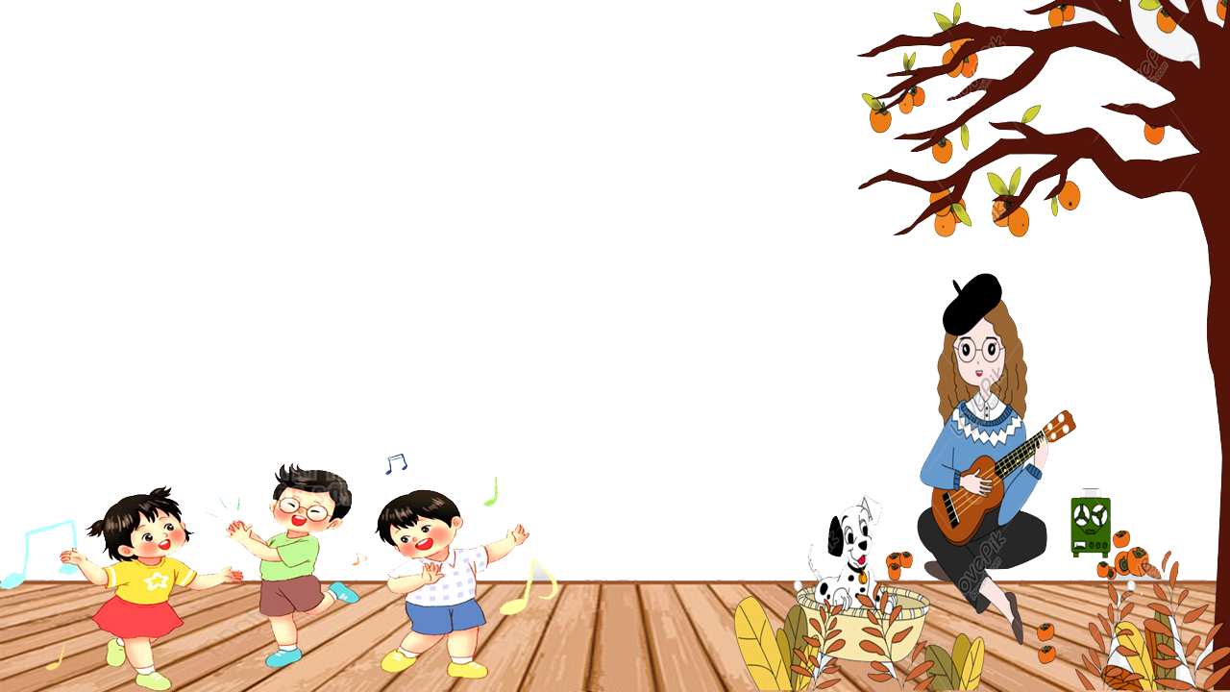

HÁT KẾT HỢP VẬN ĐỘNG

Slide 11

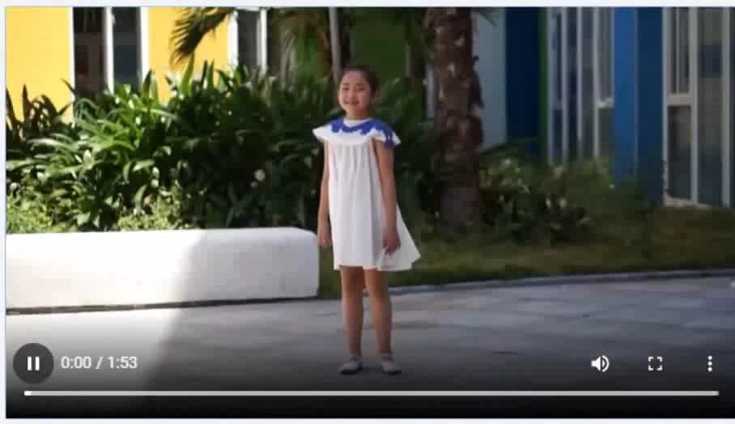
HÁT KẾT HỢP VẬN ĐỘNG

Slide 12


Tập đọc nhạc: TĐN Số 6
“MÚA VUI”

Slide 13

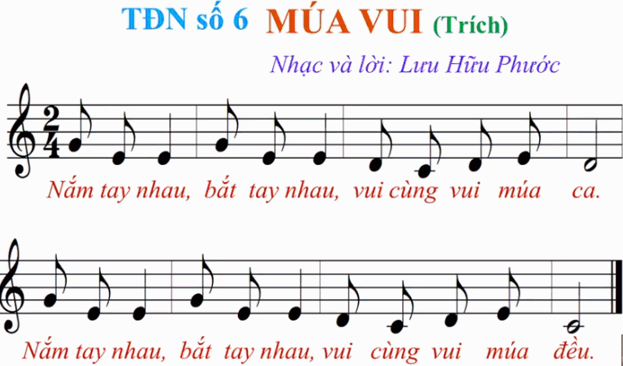
Câu 1:
Câu 2:

Slide 14
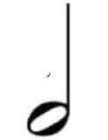


Cao độ: Đô, rê, mi, son
Trường độ:

Slide 15


LUYỆN CAO ĐỘ
ĐÔ
RÊ
MI
SON

Slide 16

LUYỆN TIẾT TẤU

Slide 17


Slide 18
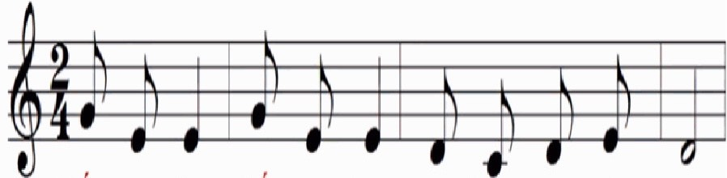
HỌC TỪNG CÂU
Câu 1:

Slide 19
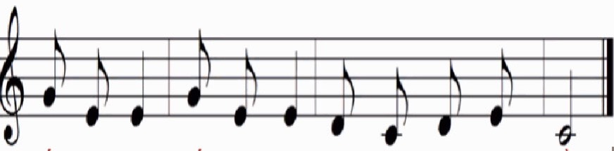
Câu 2:

Slide 20
Ghép Câu 1 + 2

Slide 21
Ghép lời ca

Slide 22

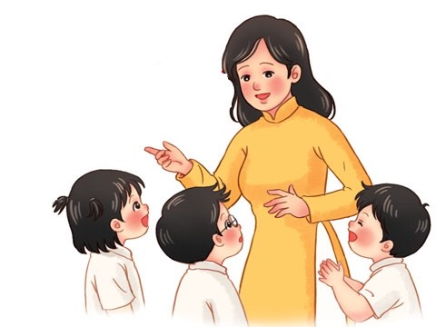
ĐỌC NHẠC KẾT HỢP
VỖ ĐỆM THEO PHÁCH

Slide 23

ĐỌC NHẠC KẾT HỢP VỖ ĐỆM THEO PHÁCH

Slide 24



Slide 25
TIẾT 22
Ôn tập bài hát: Bàn tay mẹ
Tập đọc nhạc: TĐN Số 6

